Slide 1
FISIKA DASAR
Institut BISNIS MUHAMMADIYAH, BEKASI
ADE KURNIAWAN ST., MT
2020

Slide 2
BAB VII.
GERAK LURUS BERUBAH BERATURAN (LANJUTAN)

Slide 3
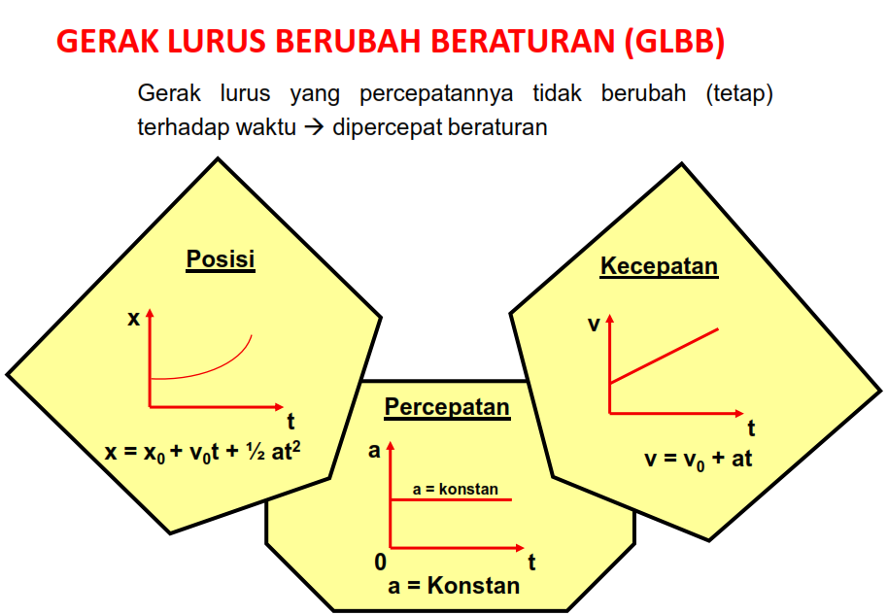
GERAK LURUS BERUBAH BERATURAN

Slide 4
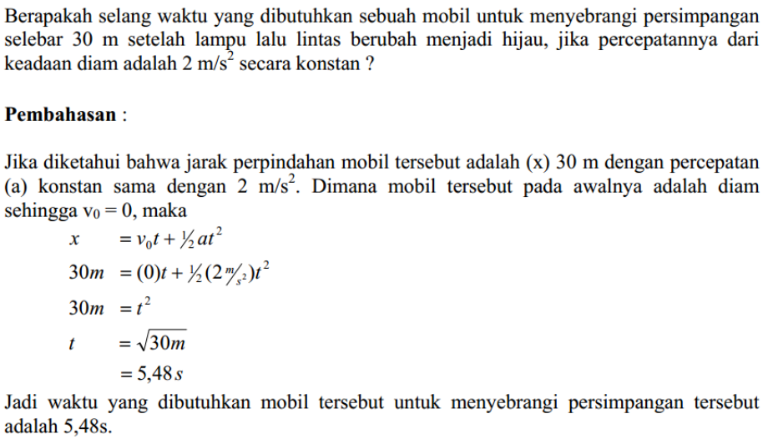
Contoh : 1)

Slide 5
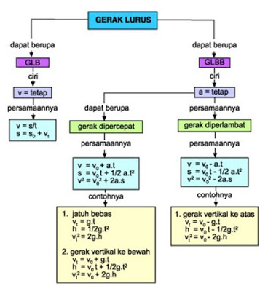
RANGKUMAN GLB-GLBB
Konsep dasar dari Gerak Lurus dapat dirangkum sebagai sebuah struktur sebagai berkut :

Slide 6
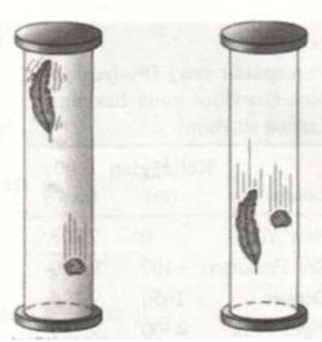
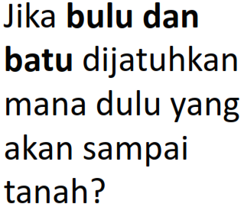
GERAK JATUH BEBAS
Gerak Jatuh Bebas adalah

Slide 7
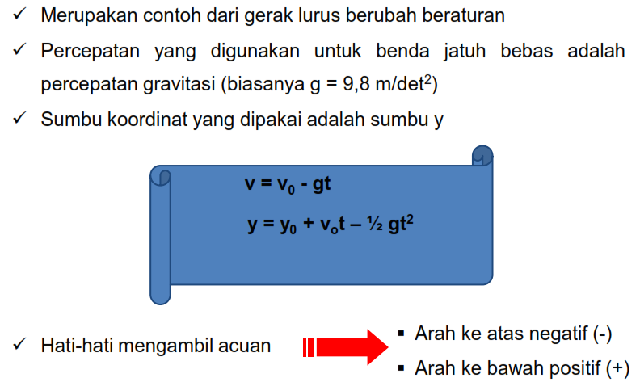
GERAK JATUH BEBAS
Gerak Jatuh Bebas adalah gerak yang dijatuhkan tanpa kecepatan awal atau gerak jatuh yang hanya dipengaruhi oleh gaya tarik bumi dan bebas dari hambatan gaya-gaya lain

Slide 8
DEFINISI LAIN
Gerak jatuh bebas adalah gerak yang dijatuhkan tanpa kecepatan awal. Jika gaya
hambatan udara diabaikan, maka gaya yang bekerja pada benda tersebut hanyalah
gaya gravitasi (gaya berat benda). Benda tersebut akan mengalami gerak jatuh
bebas dengan percepatan ke bawah sama dengan percepatan gravitasi.

Slide 9
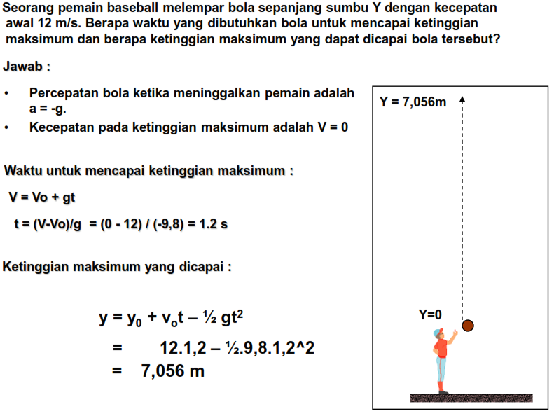
Contoh : 2)

Slide 10
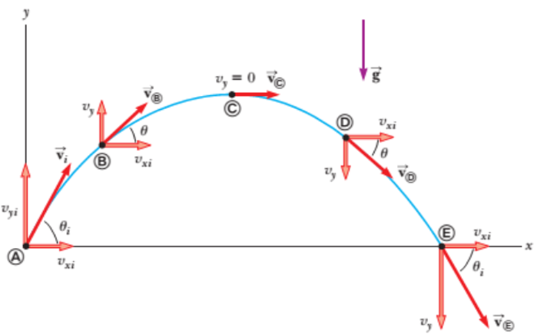
GERAK PADA BIDANG DATAR

Slide 11
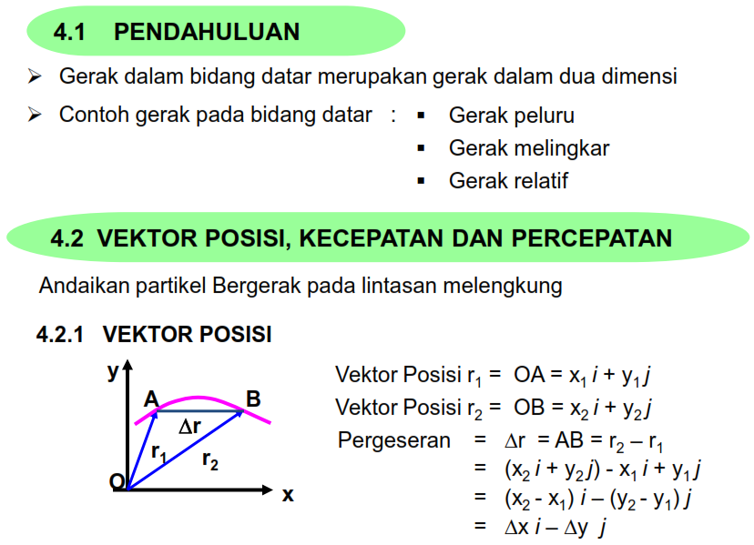

Slide 12
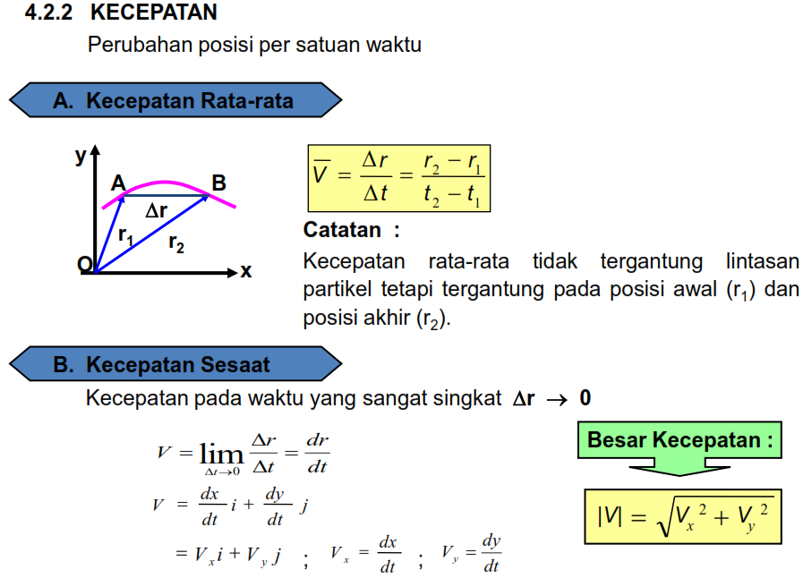
KECEPATAN

Slide 13
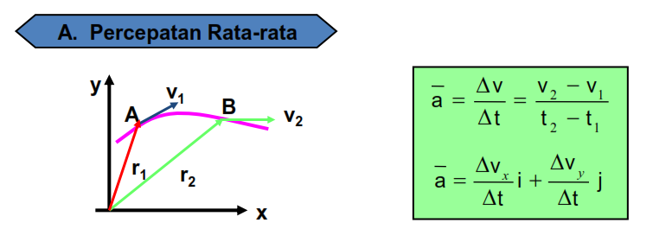
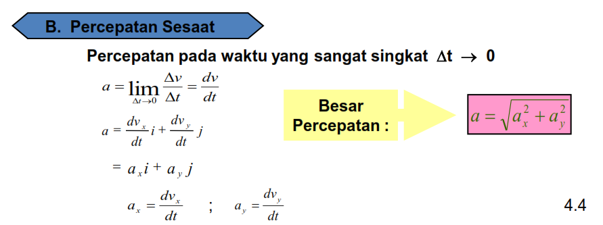
PERCEPATAN

Slide 14
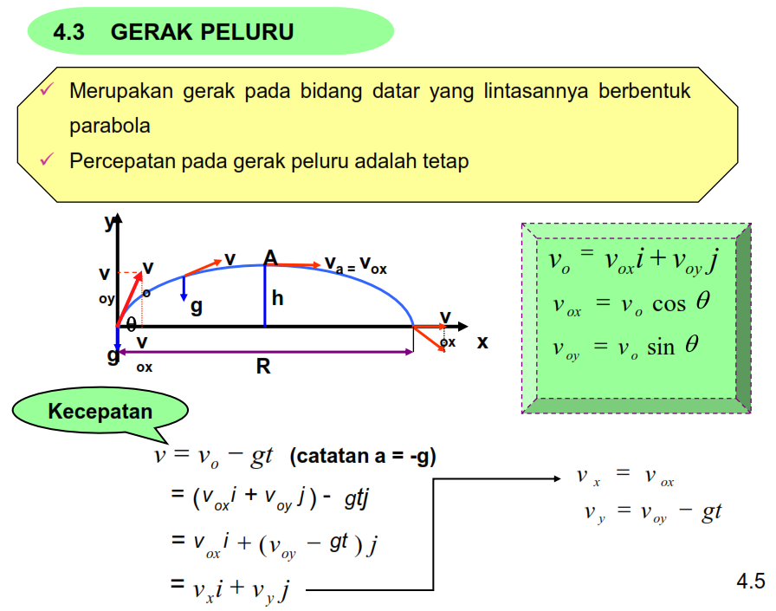
GERAK PELURU

Slide 15
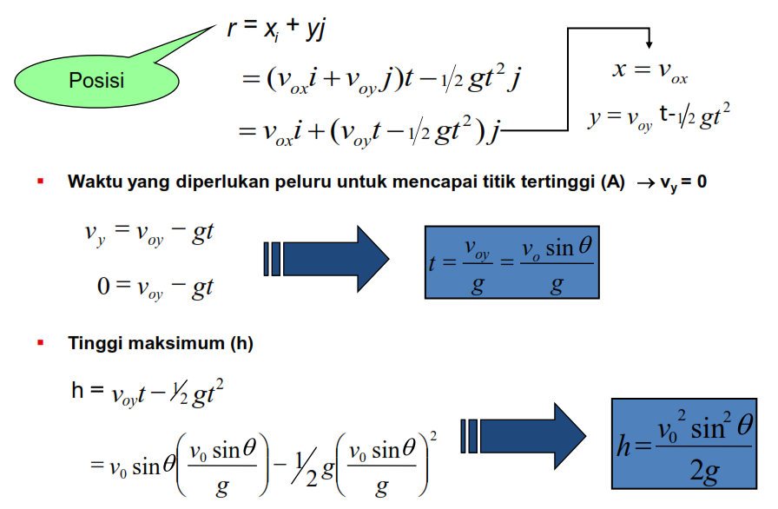

Slide 16
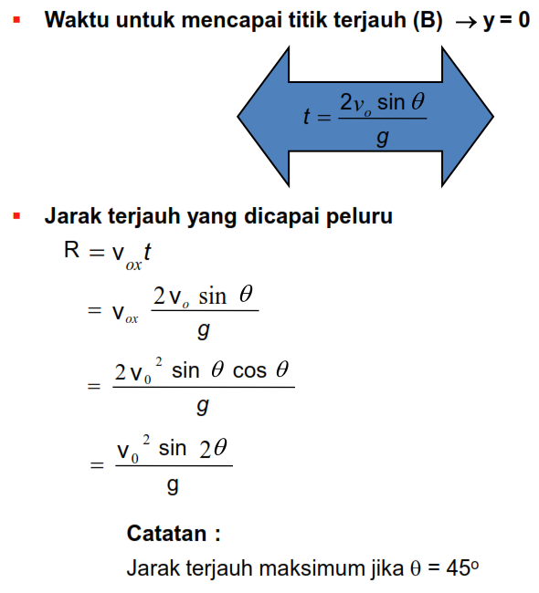

Slide 17


